Slide 1

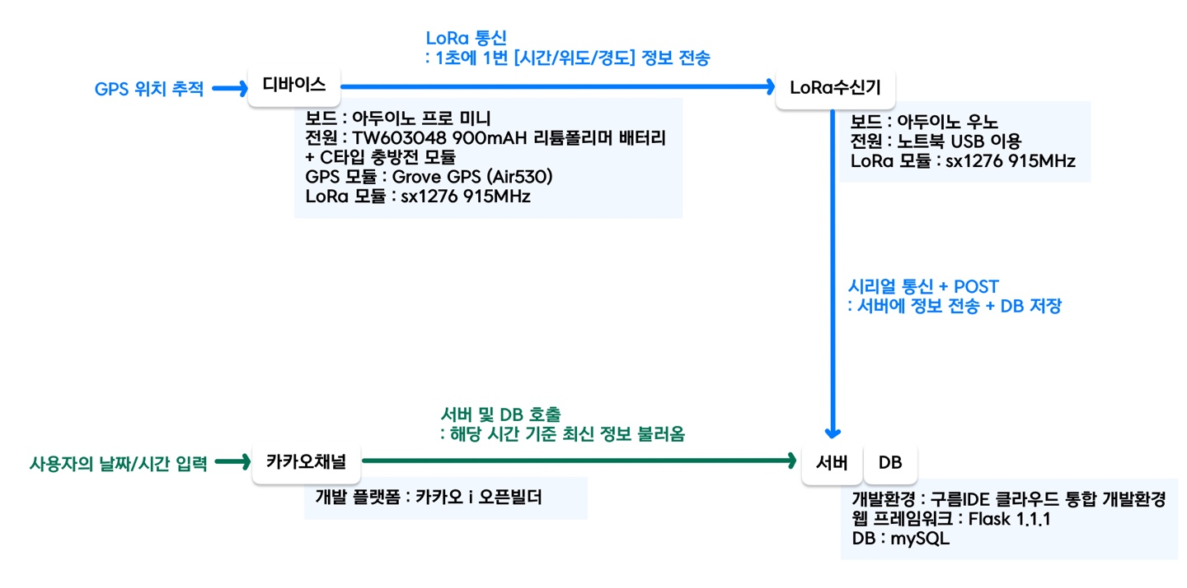
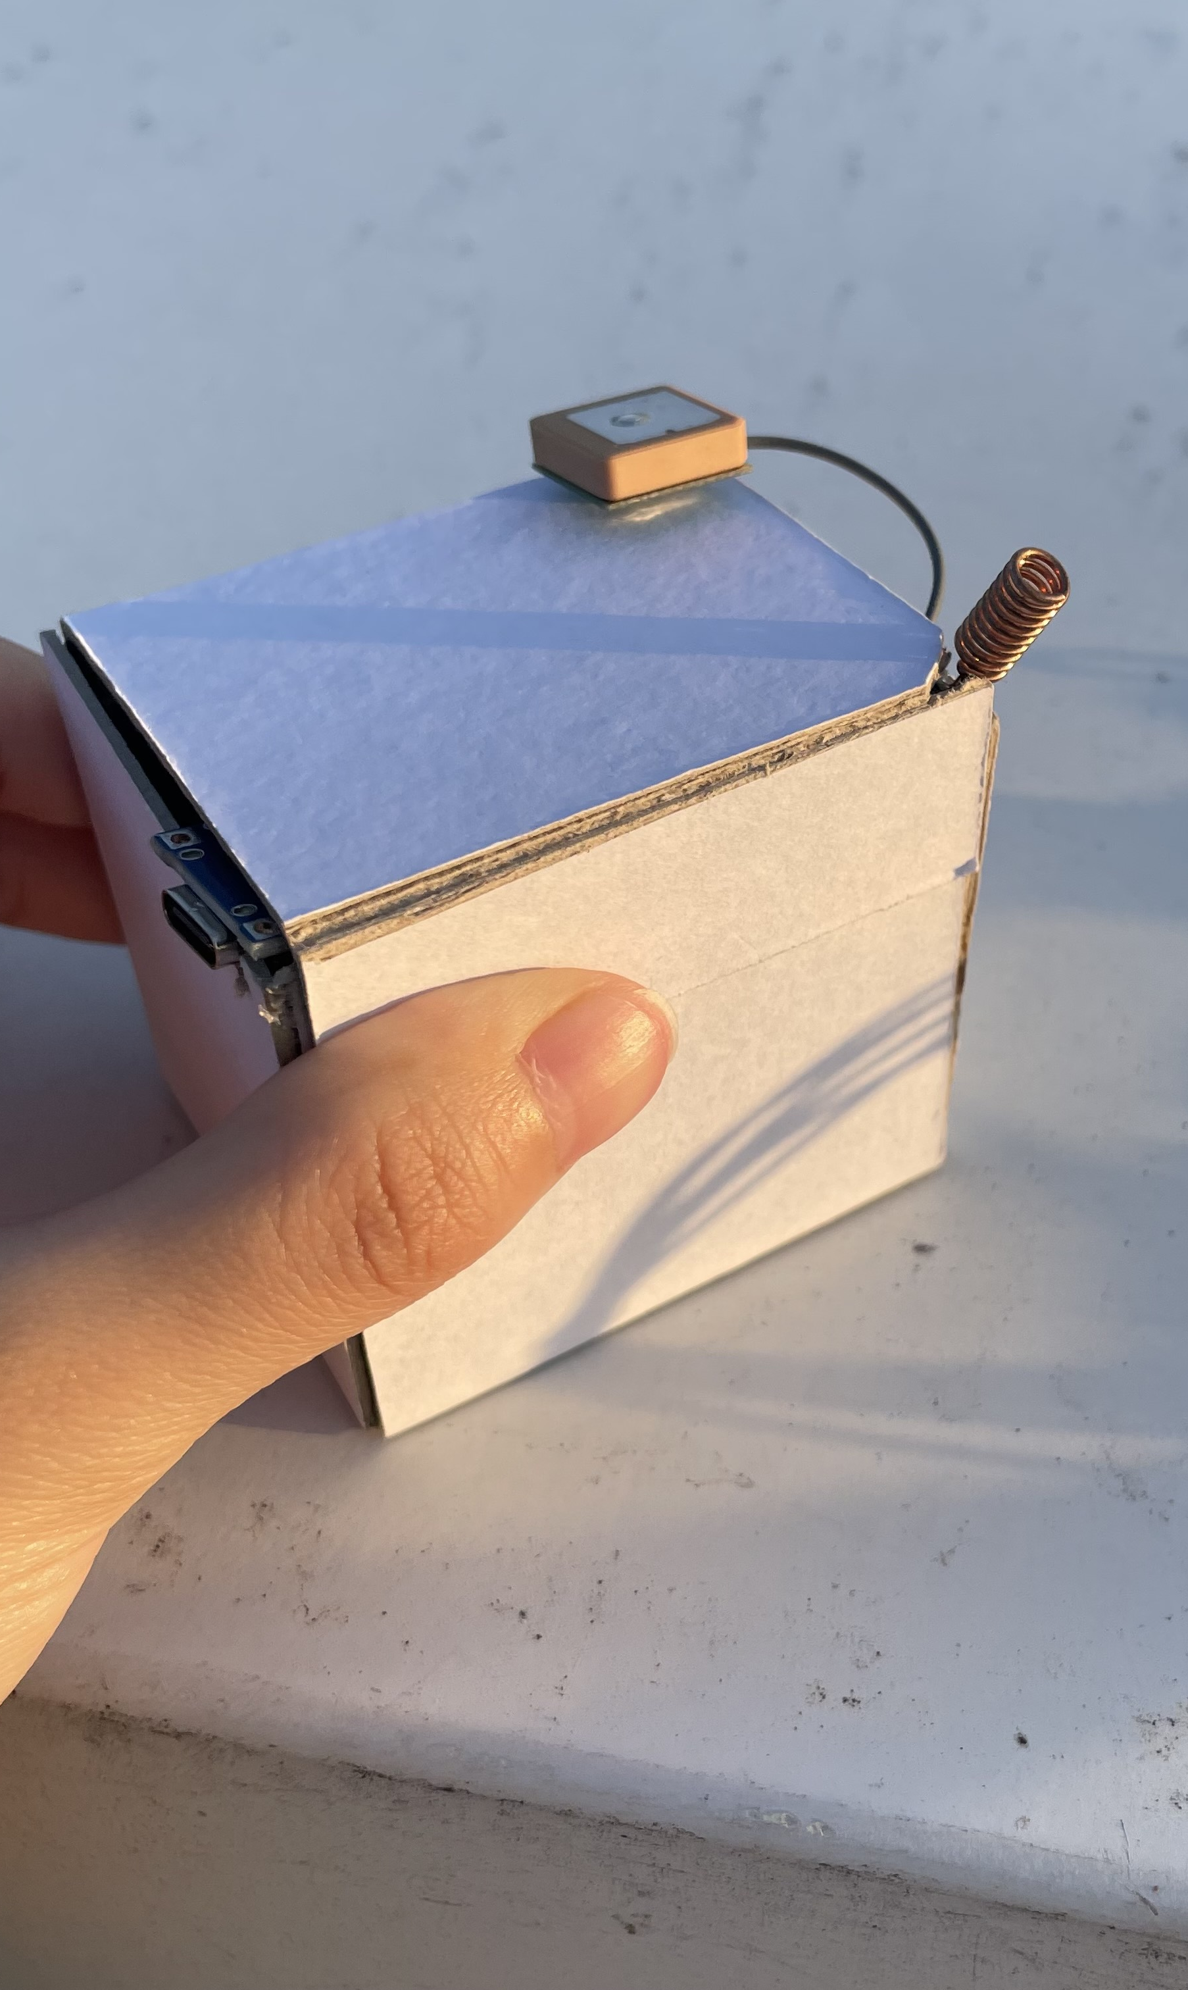
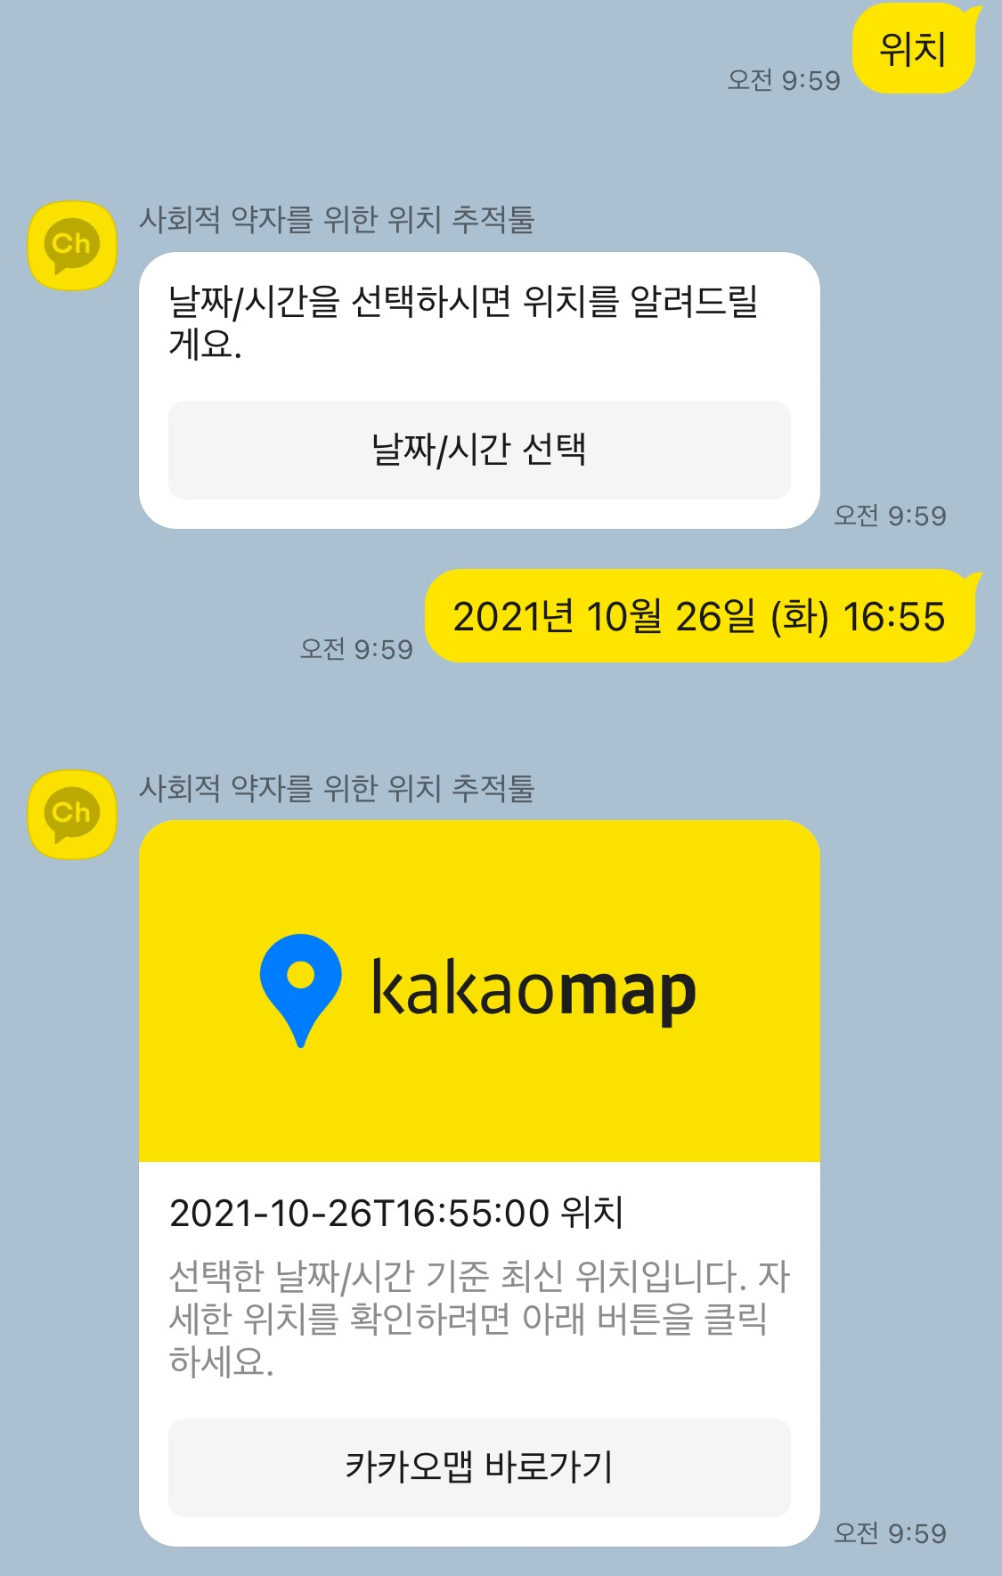
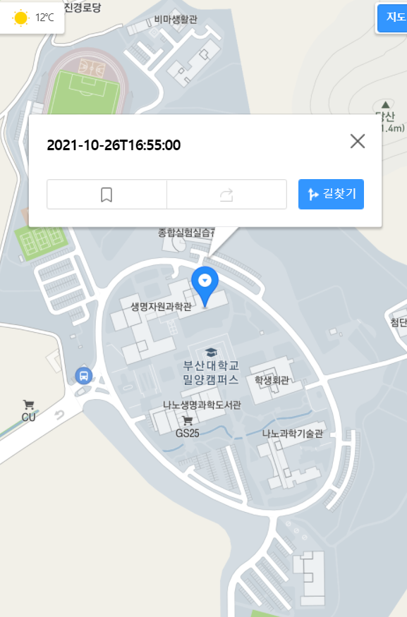
사회적 약자를 위한 위치 추적툴
IT응용공학과
최 은 진
< 시스템 개요 >
GPS 위치 정보를 수집하는 소형 디바이스
LoRa 통신으로 서버에 값 전송
카카오 채널을 통한 쉽고 편리한 위치 확인
< 개발환경 >
Tool
Arduino Pro Mini
Language
Python
Framework
Flask
< 시스템 구성도 >
< 주요 기능 및 화면 >
위치 추적 Device 사진
카카오채널을 통한 위치 확인

